Slide 1
障害者権利条約の批准と
完全実施に向けて
ＤＰＩ日本会議 事務局長
尾上 浩二
※条約訳文については、川島聡・長瀬修 仮訳（2008年5月30日付訳）」を使用させて頂きました。

Slide 2
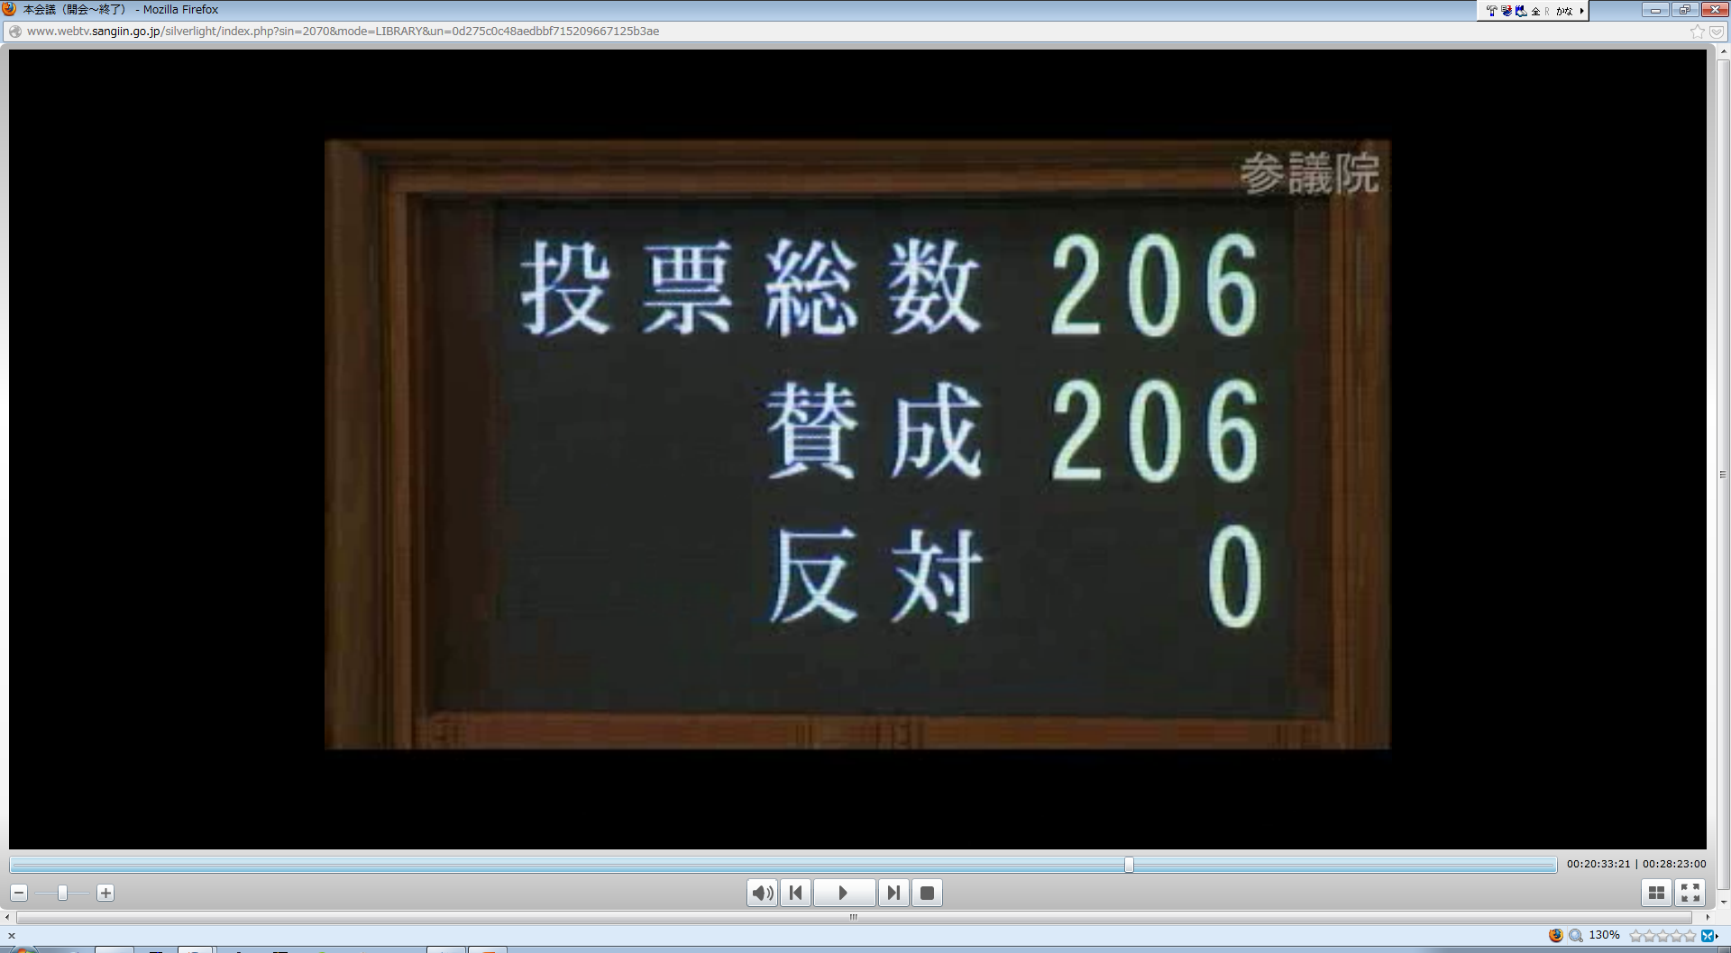
2013/6/19 差別解消法可決・成立！

Slide 3
障害をもって生きてきた経験を元に
1960年大阪市生まれ、１歳で脳性マヒとの診断。
養護学校、施設を経て、中学から地域の学校へ。
大阪市立大学に入学後、障害者運動に参加。駅のエレベーター設置や自立生活支援に取り組む。
2004年からＤＰＩ日本会議事務局長、ＪＤＦ（日本障害フォーラム）障害者権利条約小委員長
元・障がい者制度改革推進会議構成員、同福祉部会・副部会長
障害者政策委員委員（2012年～）

Slide 4
普通学校入学を巡って－合理的配慮
普通中学校へ転校する時に支えとなった一部の施設職員、養護学校の教師
すったもんだの入学－親、養護学校の担任とともに２回話し合い
「普通学校に入った限りは、『特別扱い』はしない」
「設備、先生の援助、子供たちの手を借りない」との念書を条件に入学
もし、当時、障害者差別解消法があったら…

Slide 5
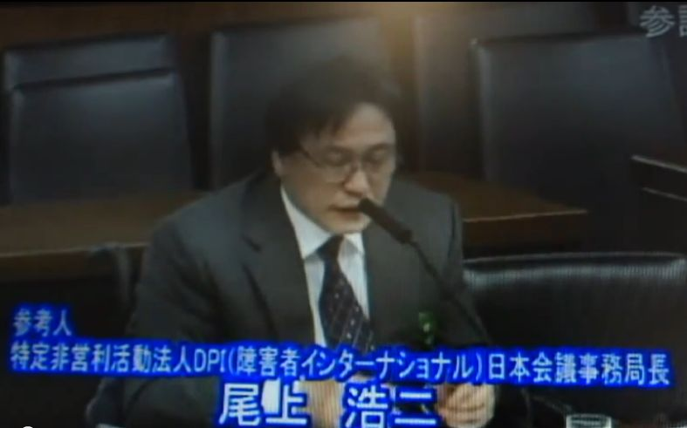
2013/11/28 参議院委員会で意見陳述

Slide 6
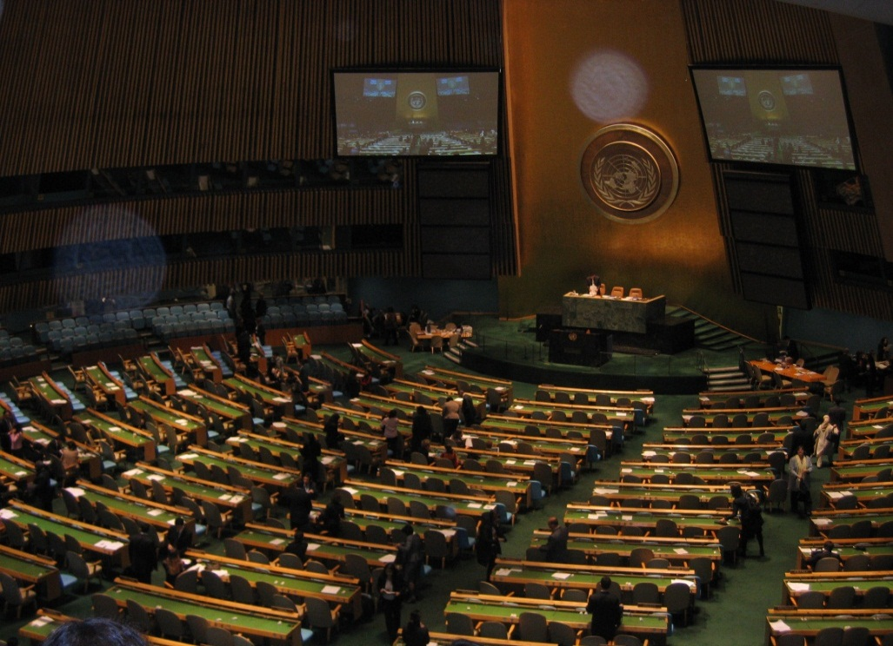
障害者権利条約採択－ついに批准！
2006年12月13日、第61回国連総会で、「障害者の権利条約」ならびに「選択議定書」を満場一致で採択！
2009年～の障害者制度改革により改正基本法・総合支援法・差別解消法の制定を経て、2014年1月20日 日本も批准国入り。
141の国と地域が批准
障害当事者の大規模かつ実質的な参加
Nothing about us,without us!

Slide 7
ポスト条約批准
＝制度改革第２ラウンドへ！
2014年 総合支援法－重訪拡大・ＧＨ一元化・支援区分等 差別解消法－基本方針・ガイドライン作成
15年 基本法・見直し 総合支援法・報酬単価改定
16年 総合支援法・３年後見直し（10項目） 差別解消法施行 条約・政府報告（以後4年毎）
17年 第４次基本計画検討
18年 第４次計画開始 総合支援法・報酬単価改定
19年 差別解消法・３年以内見直し

Slide 8
障害者権利条約－完全実施に向けて①
障害に基づく差別の禁止（権利条約・第２、４、５、33条等） ―障害者差別解消法、条例
女性障害者について（第6条）
－障害者基本法の見直し
情報コミュニケーションの保障（第2条、9条等）
－手話言語法・情報コミュニケーション法、条例

Slide 9
障害者権利条約－完全実施に向けて②
支援付き自己決定（条約・第12条）
－支援制度と成年後見制度の抜本見直し
地域における自立生活（条約・第19条）
－障害者総合支援法・３年後見直し
インクルーシブ教育（条約・第24条）
国内実施とモニタリング（条約・第33条）
－障害者政策委員会の充実

Slide 10
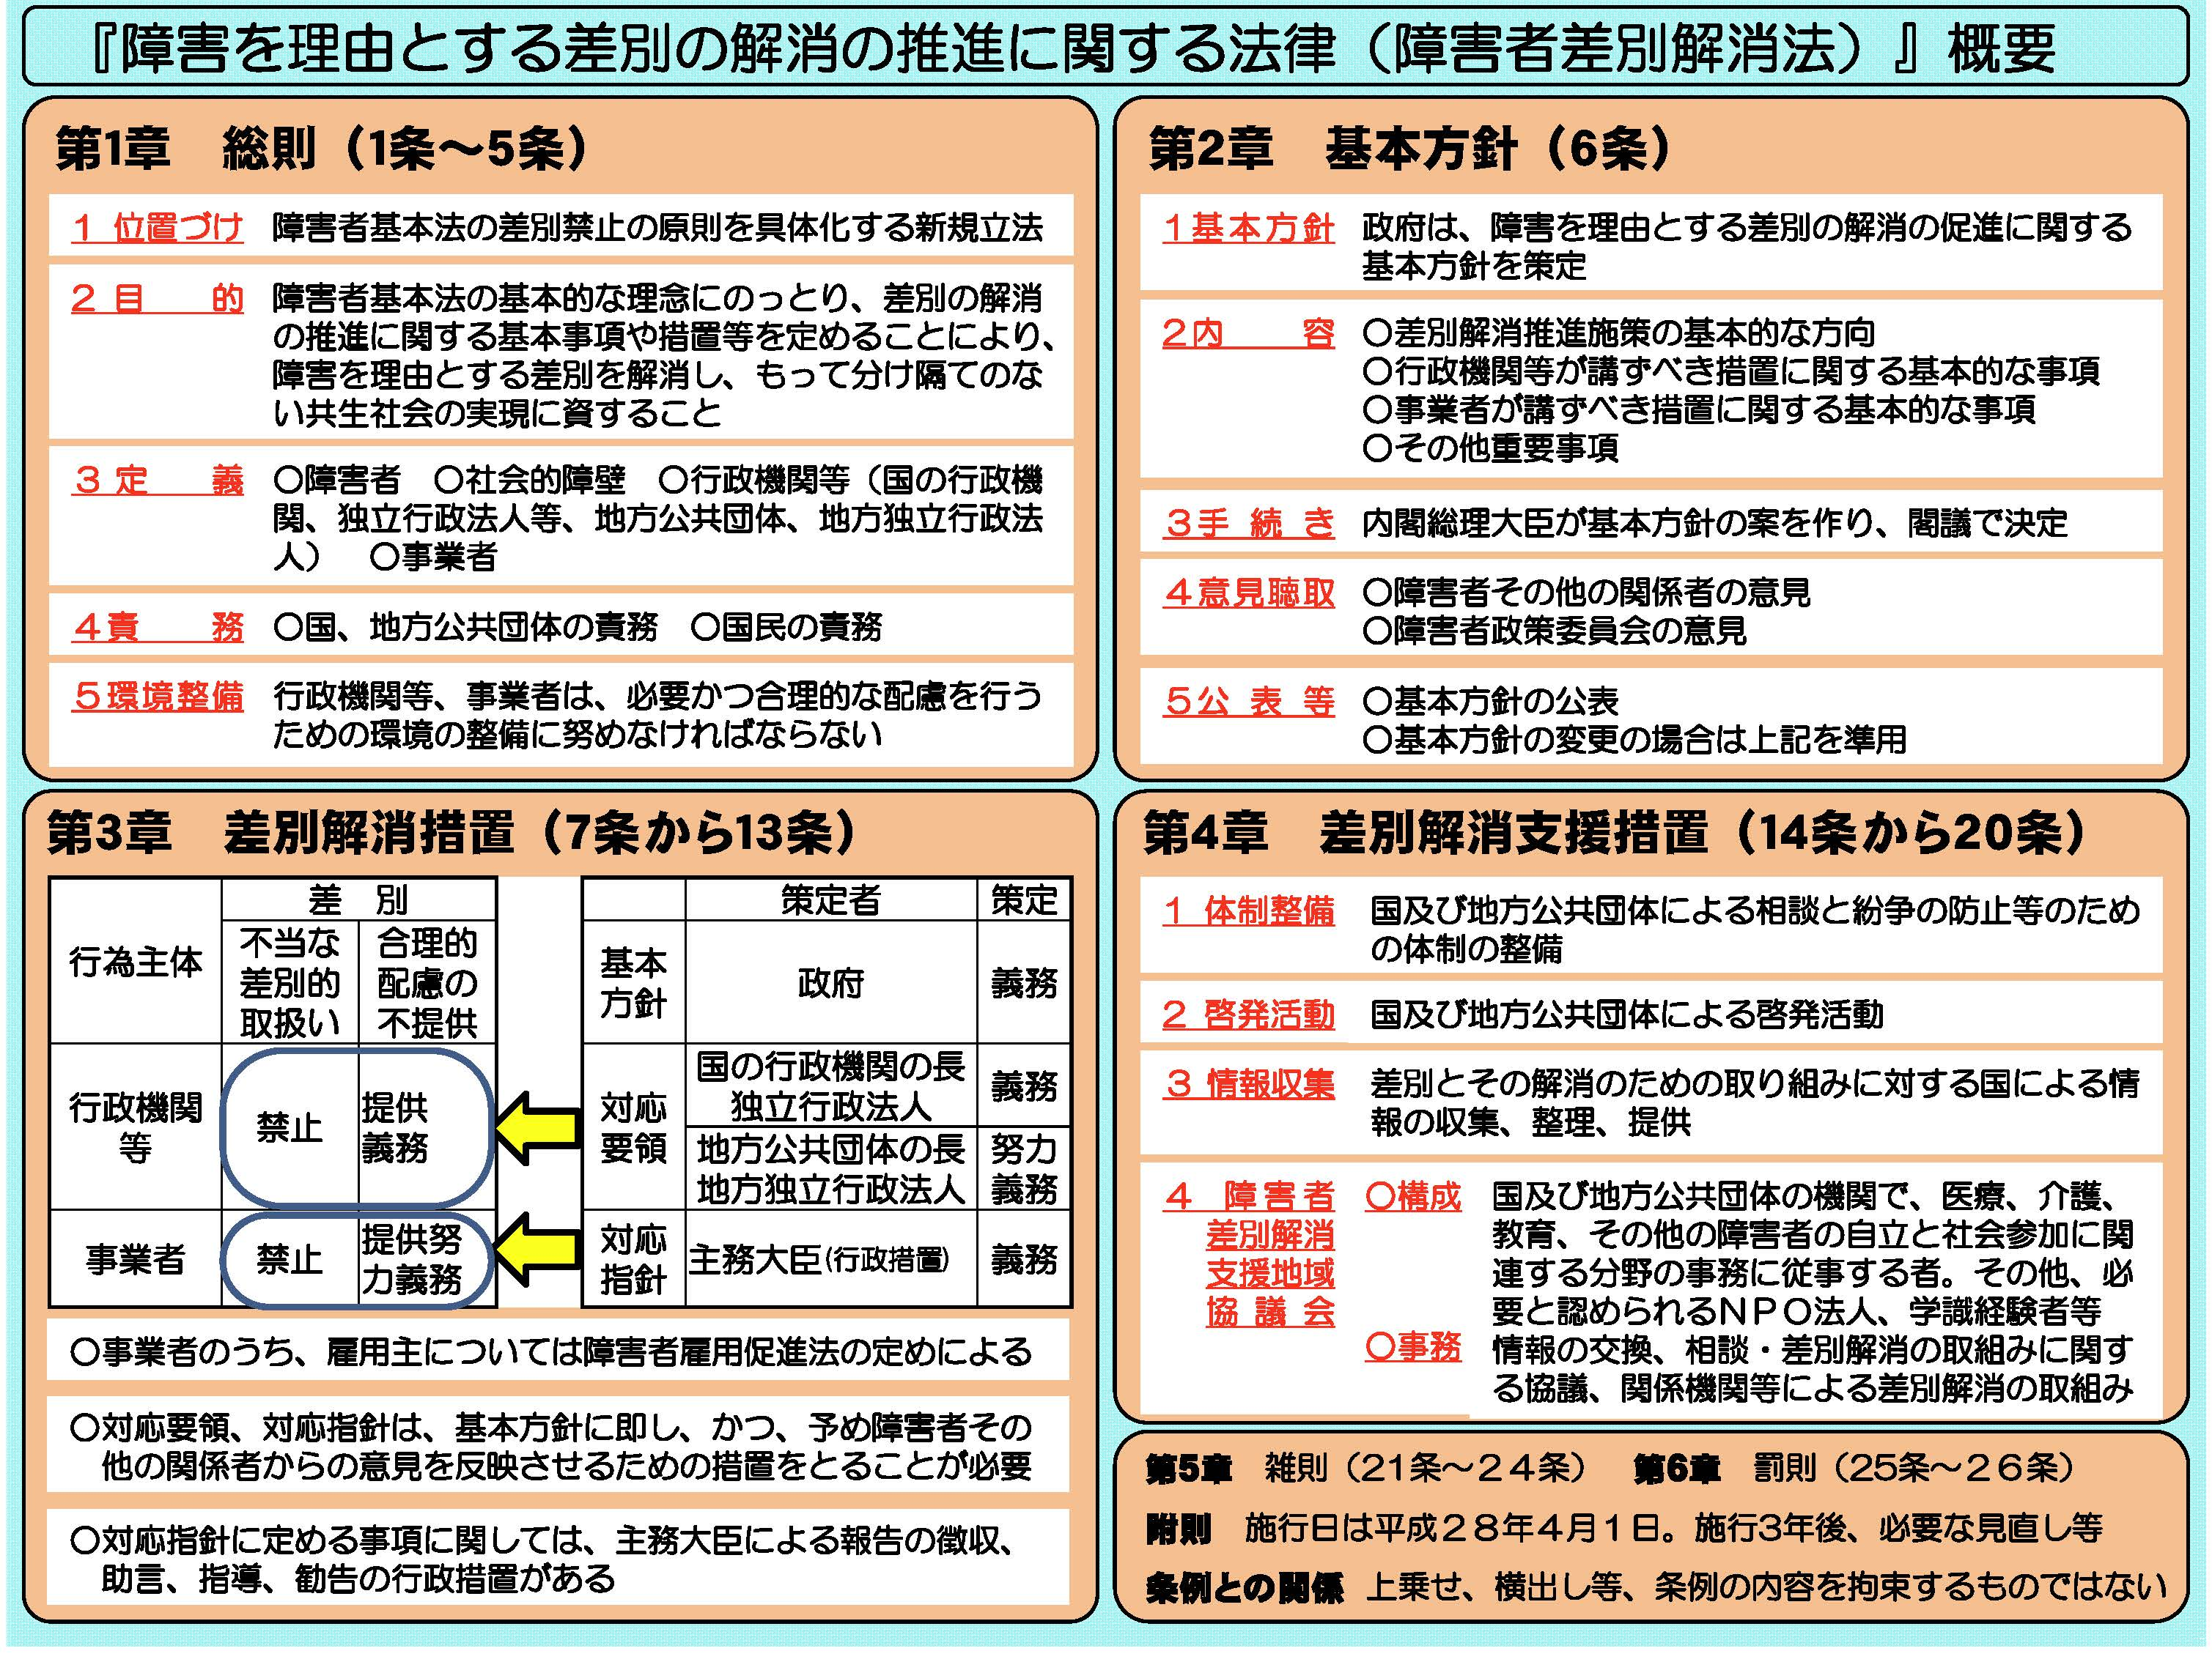

Slide 11
障害者差別解消法の概要
６章、本文26条（+附則９条）の構成
・第１章 総則（１～５条）
・第２章 基本方針（６条）
・第３章 差別解消措置（７～13条）
・第４章 差別解消支援措置（14～20条）
・第５章 雑則（21～24条）
・第６章 罰則（25～26条）
2016年度施行、施行3年後（2019年）見直し

Slide 12
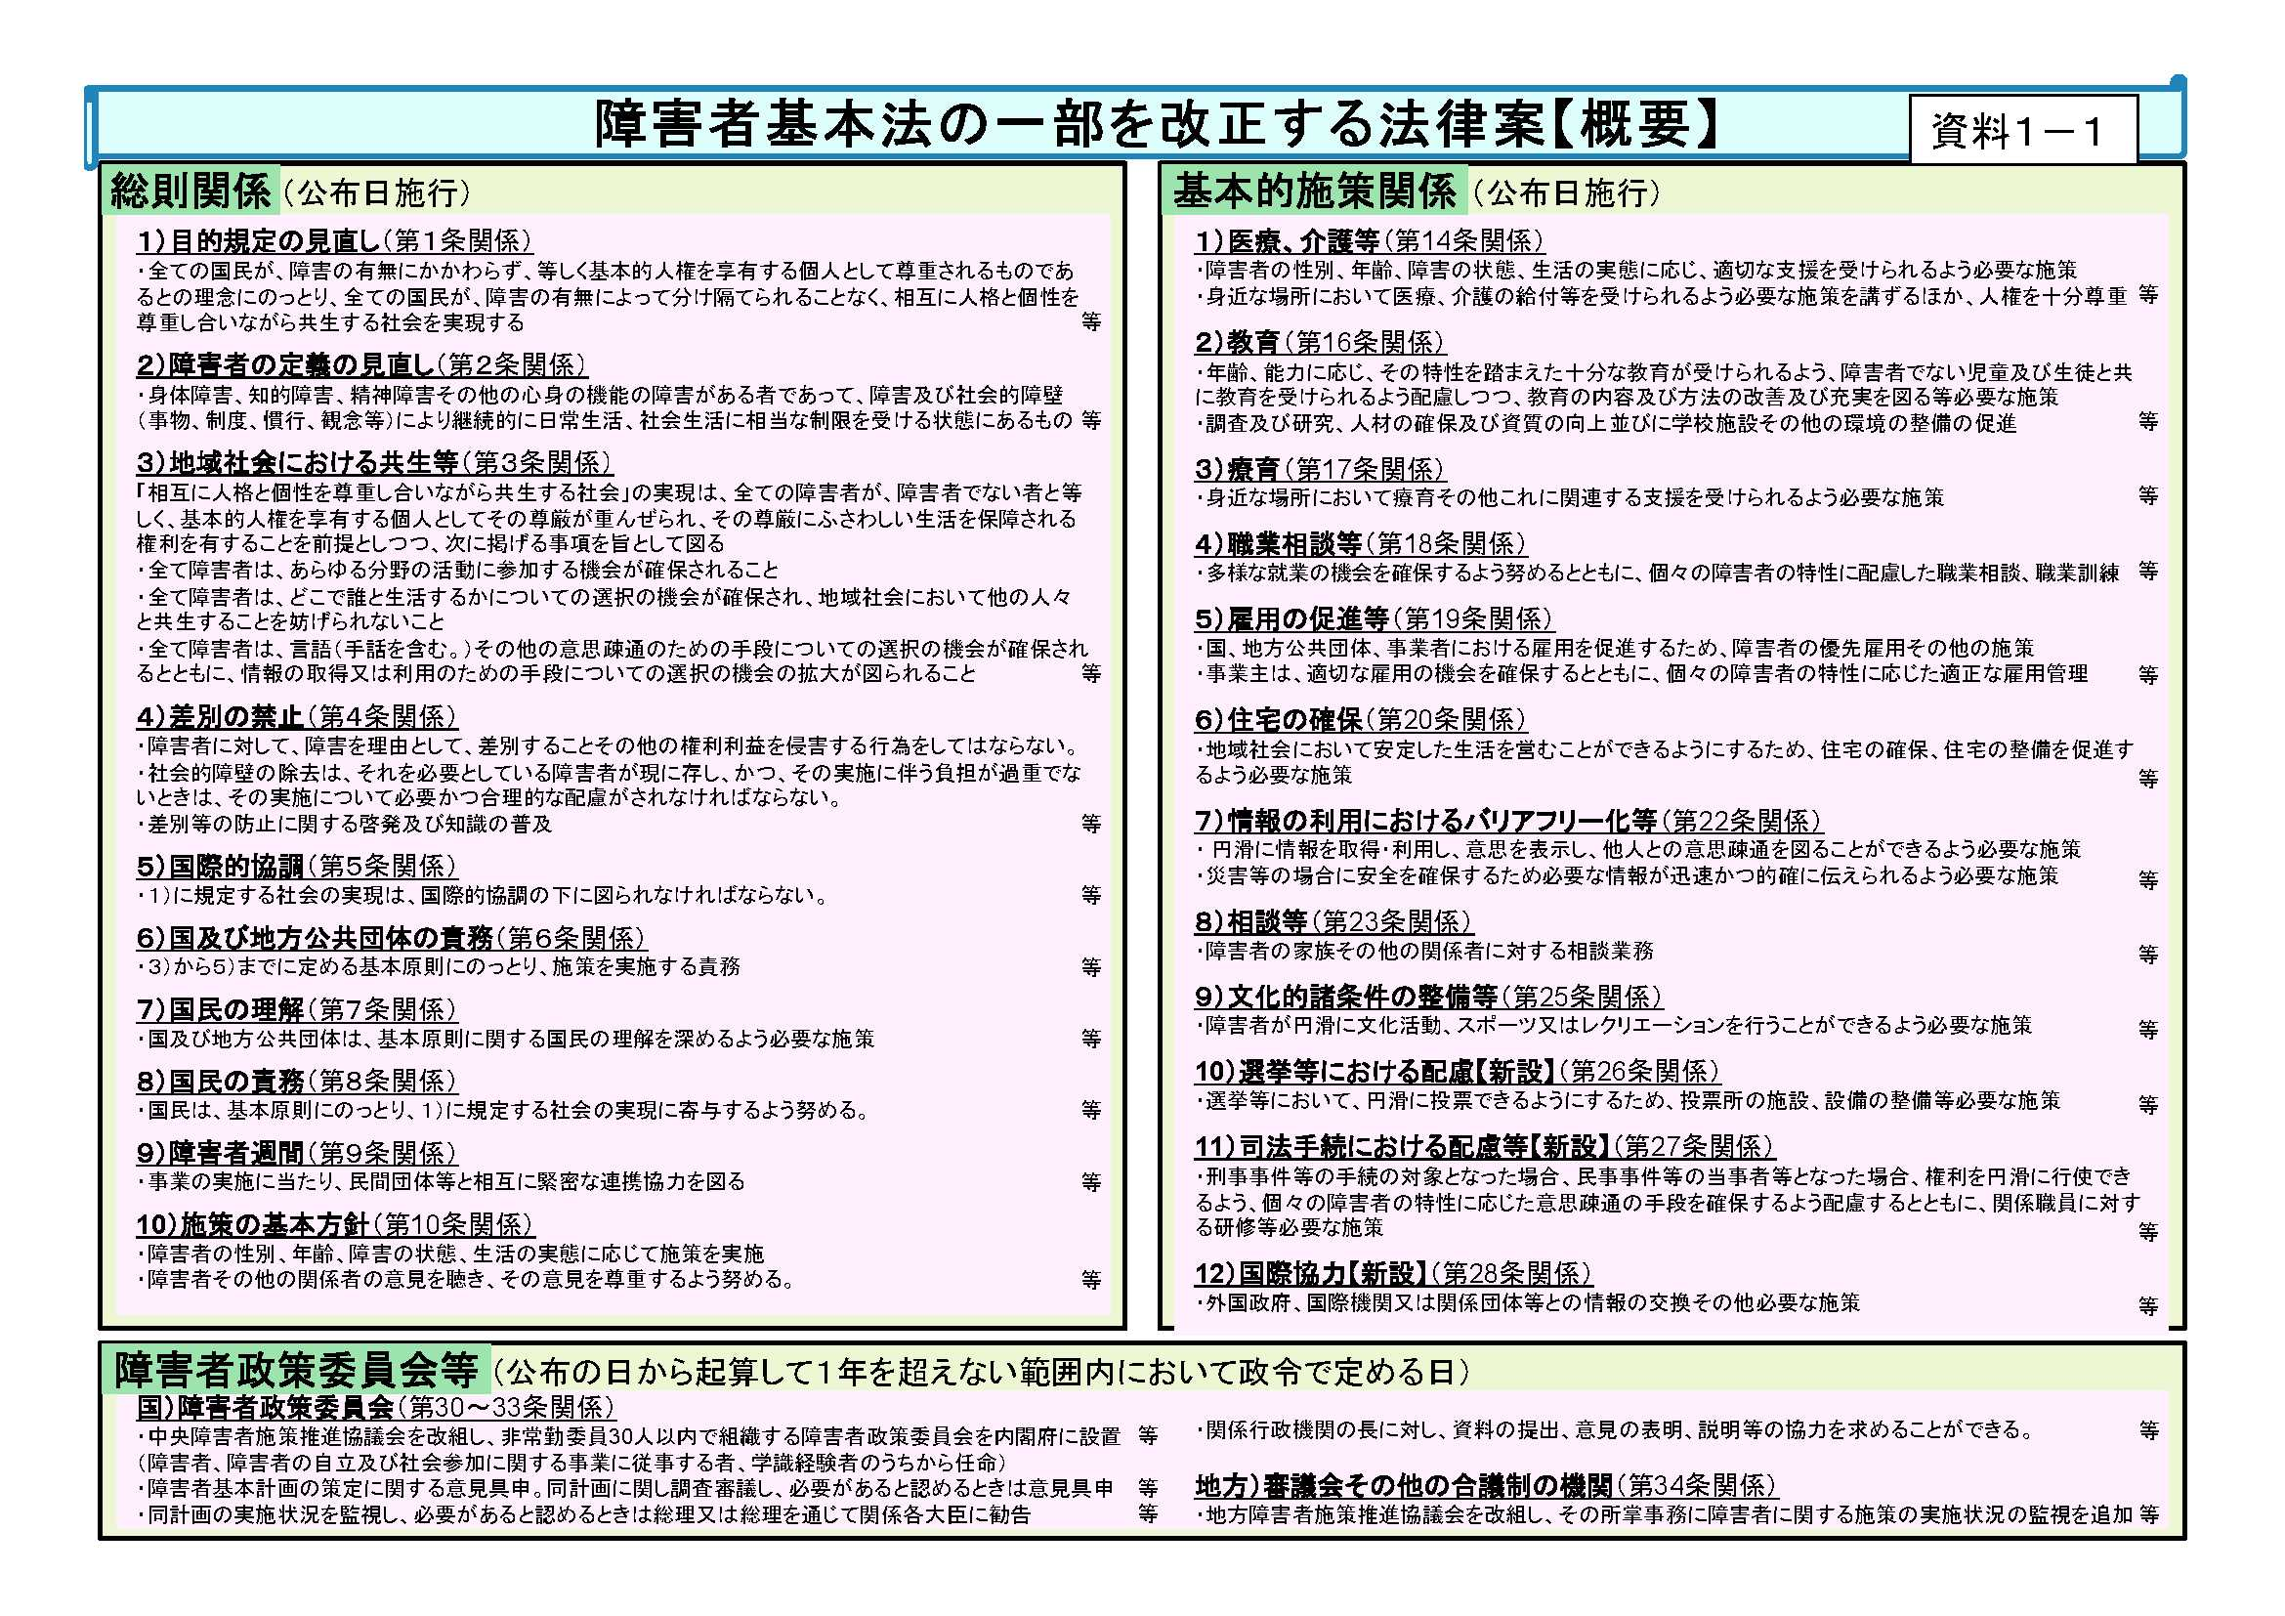

Slide 13
国際的な自立生活運動と第19条
第19条 自立した生活（生活の自律）及び地域社会へのインクルージョン
－国際的な障害者運動が提起した概念を導入
障害のあるすべての人に対し、他の者と平等な選択の自由を有しつつ地域社会で生活する平等な権利を認め、また、障害のある人によるこの権利の完全な享有並びに地域社会への障害のある人の完全なインクルージョン及び参加を容易にするための効果的かつ適切な措置

Slide 14
社会的入院・入所、地域サービス
第19条－(a) 障害のある人が、他の者との平等を基礎として居住地及びどこで誰と住むかを選択する機会を有し、かつ、特定の生活様式で生活することを義務づけられないこと。
→社会的入院・入所は差別
(b)地域社会における生活及びインクルージョンを支援するために並びに地域社会からの孤立及び隔離を防止するために必要な在宅サービス、居住サービスその他の地域社会の支援サービス（パーソナル・アシスタンスを含む。）

Slide 15
権利条約モニタリングガイドライン①
国連人権高等弁務官事務所（OHCHR） 専門家研修シリーズ第17号人権モニターのためのガイダンスより（立命館大学・長瀬 修さんの仮訳より）
第１９条自立した生活及び地域社会へのインクルージョン
＜一般的モニタリング質問＞
○障害のある人は他の者との平等の選択の自由をもって地域社会で暮らす権利を持っているか。

Slide 16
権利条約モニタリングガイドライン②
＜尊重すべき義務＞
○障害のある人が、他の者との平等を基礎として、居住地及びどこで誰と生活するかを選択する権利を認める法的保護があるか。
○障害のある人が、特定の生活様式を強制されないことを確保するための法的保護があるか。

Slide 17
権利条約モニタリングガイドライン③
＜保護すべき義務＞
○障害のある人が、家族やその他の者によって特定の生活様式を強制されないことを確保するための法的保護があるか。
○障害のある人が、自立した生活への障壁に対する異議申し立てをするために使える法的仕組みと救済措置があるか。
…

Slide 18
権利条約モニタリングガイドライン④
＜充足すべき義務＞
○障害のある人が、地域社会における生活及びインクルージョンを支援するために必要な在宅サービスやその他の地域社会の支援サービス（パーソナルアシスタンスを含む）を利用できることを確保する法律、政策及び計画があるか。
○一般住民向けの地域社会サービス及び施設が、障害のある人にとって他の者との平等を基礎として利用可能…

Slide 19
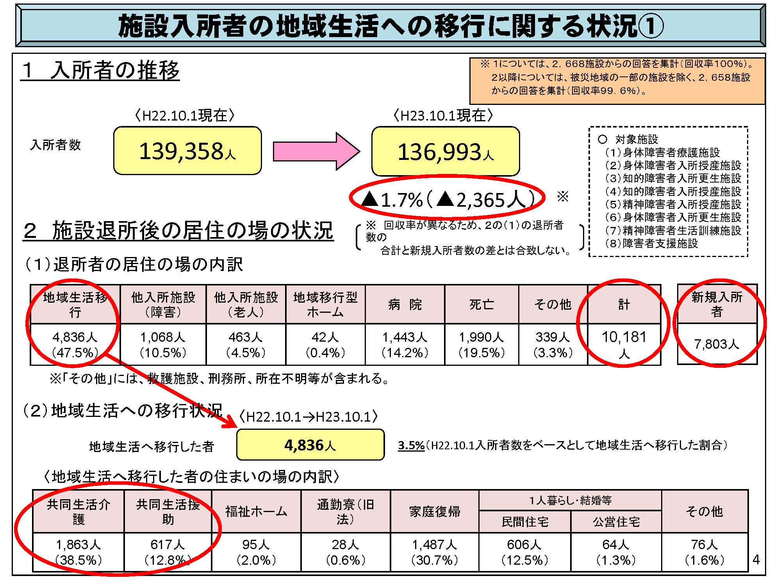

Slide 20
親が元気な内から自立できる地域
地域生活移行者を倍する新規入所者
  地域生活移行者4,836人
  新規入所者7,803人
  （2,658施設、14万人弱入居者中、2010年→2011年）
「施設待機者」?!～「親なき後」への不安が背景。むしろ、「地域生活支援待機者」というべき
→施設に行かずにすむ地域生活支援を
「親が元気な内から自立できる地域支援」を
他県からの新規入所制限など着実な手だてを

Slide 21
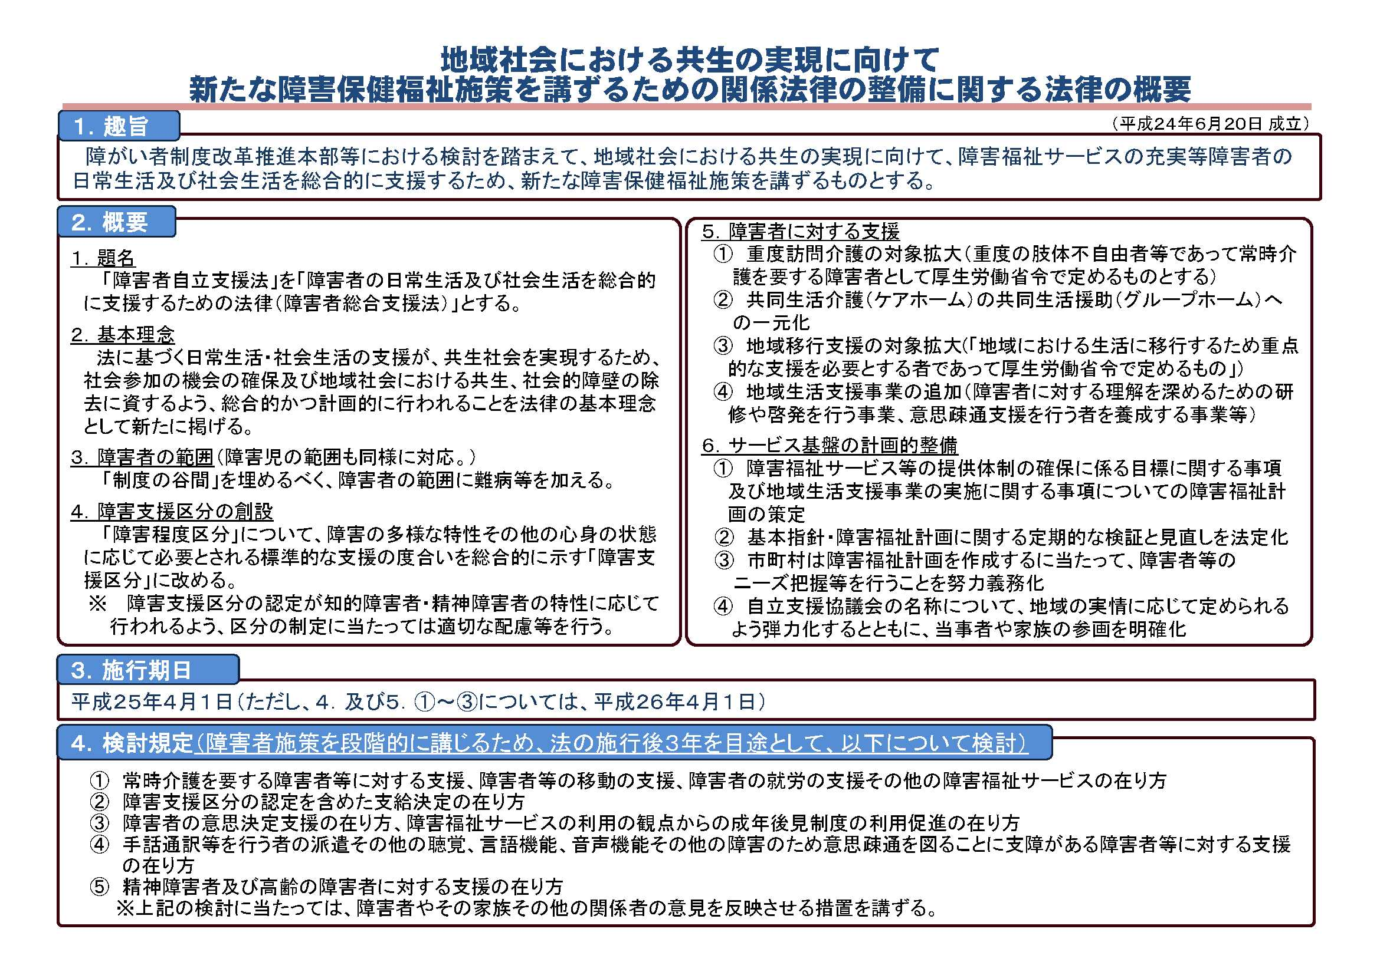

Slide 22
総合支援法と検討規定①
検討規定
この法律の施行後三年を目途として
①常時介護を要する障害者等に対する支援
②障害者等の移動の支援
③障害者の就労の支援
④その他の障害福祉サービスの在り方
⑤障害支援区分の認定を含めた支給決定の在り方

Slide 23
総合支援法と検討規定②
⑥手話通訳等を行う者の派遣その他の聴覚、言語機能、音声機能その他の障害のため意思疎通を図ることに支障がある障害者等に対する支援の在り方等
⑦障害者の意思決定支援の在り方
⑧障害福祉サービスの利用の観点からの成年後見制度の利用促進の在り方
⑨精神障害者に対する支援の在り方
⑩高齢の障害者に対する支援の在り方
検討のため障害者等及びその家族その他の関係者の意見を反映させるために必要な措置を講ずる

Slide 24
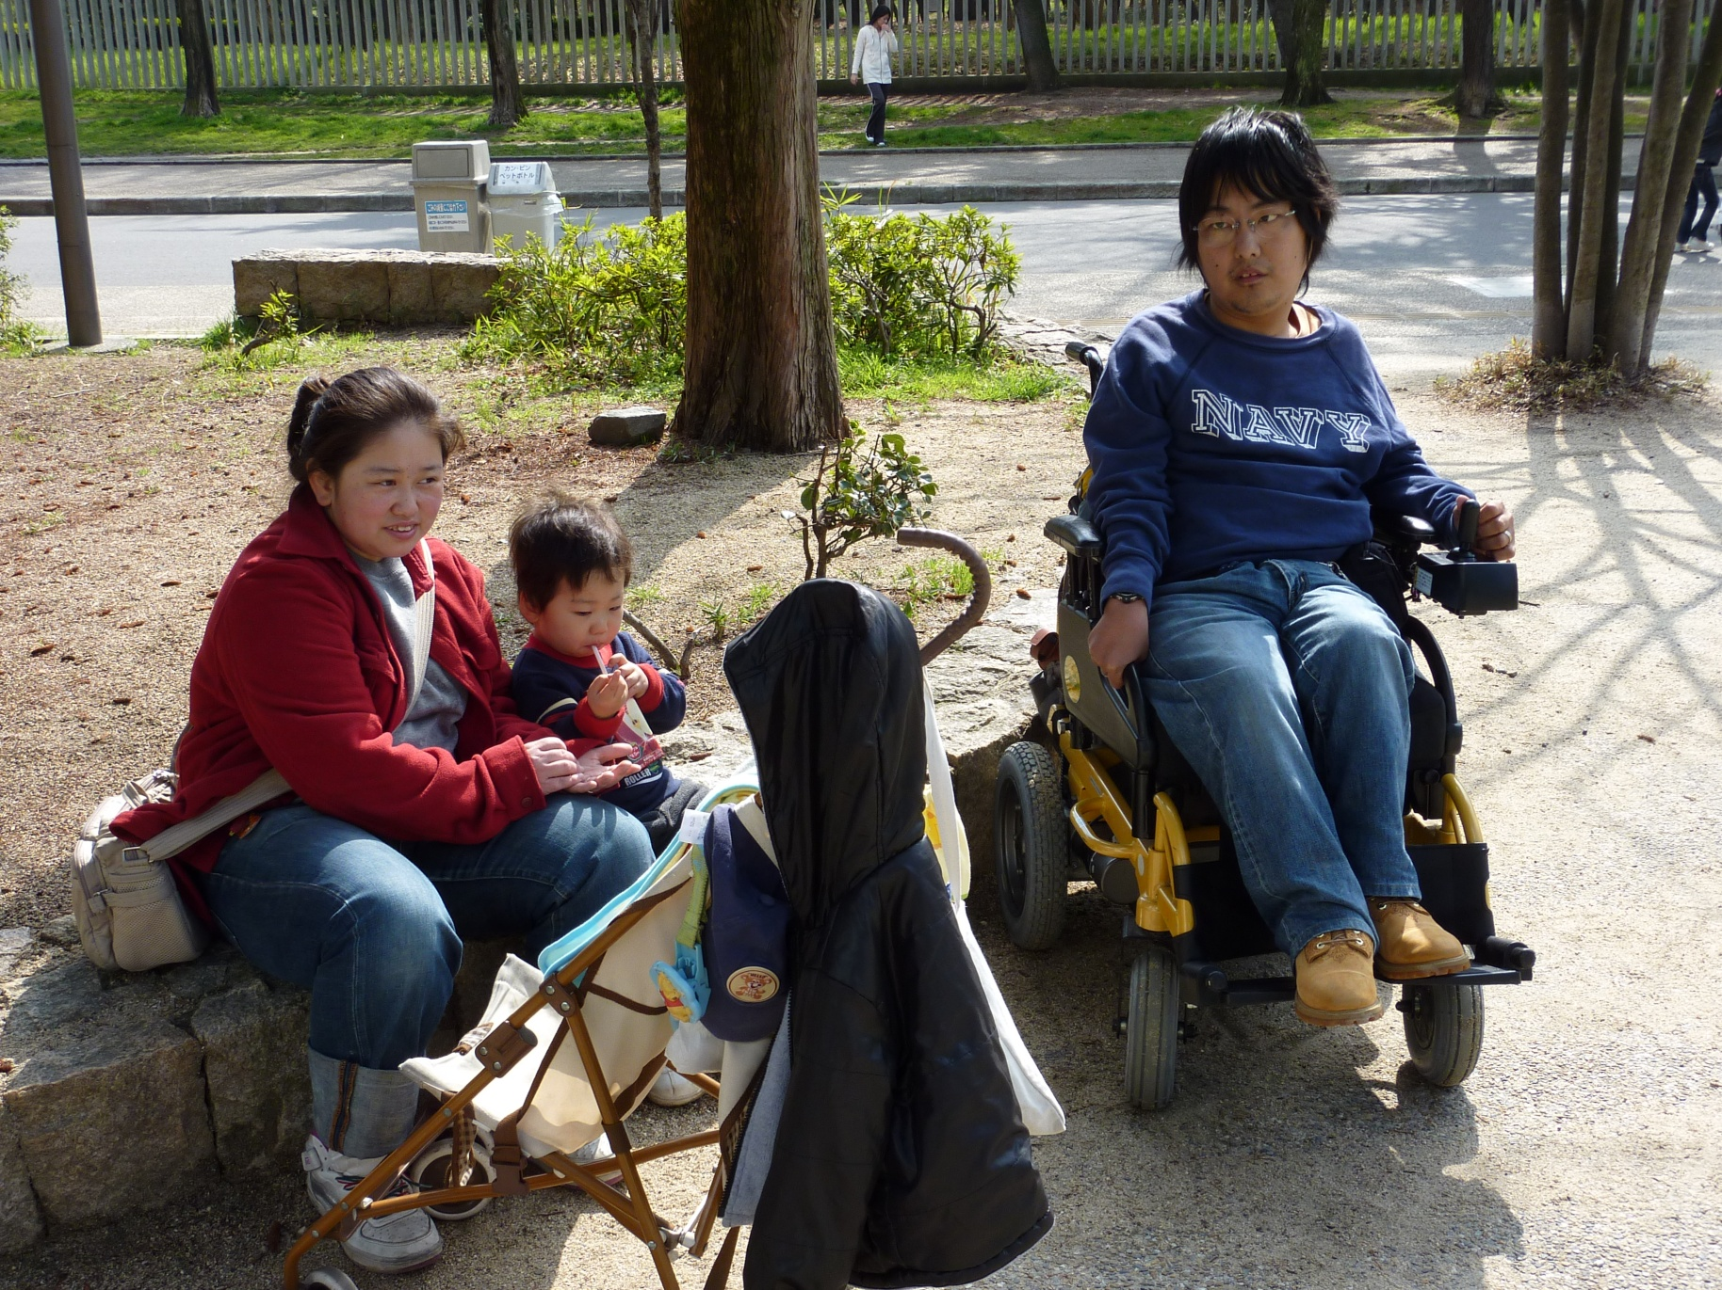
20年間の施設生活→今や一児のパパ

Slide 25
このままやったら一生施設かな…
８歳の時から肢体不自由児施設
  →２０歳から療護施設へ。長年の施設生活の中で、家族とも音信不通に。
  23歳の時に、自立生活センターに相談。自立生活プログラムなど5年の準備を経て自立生活
  →結婚して、一児のパパに
ピアカウンセリングの中から
「どうしたら施設から出れるか分からんかった」
「子どもの時から施設やから、このままやったら一生施設かな…」

Slide 26
推進会議から障害者政策委員会へ
改正・障害者基本法に基づき設置された障害者政策委員会（委員長＝石川准さん）
総勢30名の委員中16名が障害当事者
障害者権利条約・３３条の国内モニタリングの役割も（監視、勧告等が追加）
政策委員会でも手話・字幕付き情報公開を継続
障害者基本計画（2003～2012年度）に代わる、新障害者基本計画（2013年度～ 5年間）
2014年度上半期中に差別解消法の基本方針決定

Slide 27


さらに学ぶために－参考書籍
障害者権利条約と障害者基本法
「障害者の権利条約でこう変わる Q&A」（DPI日本会議編,2007）
「最初の一歩だ! 改正障害者基本法―地域から変えていこう―」（DPI日本会議編,2012）

